Slide 1
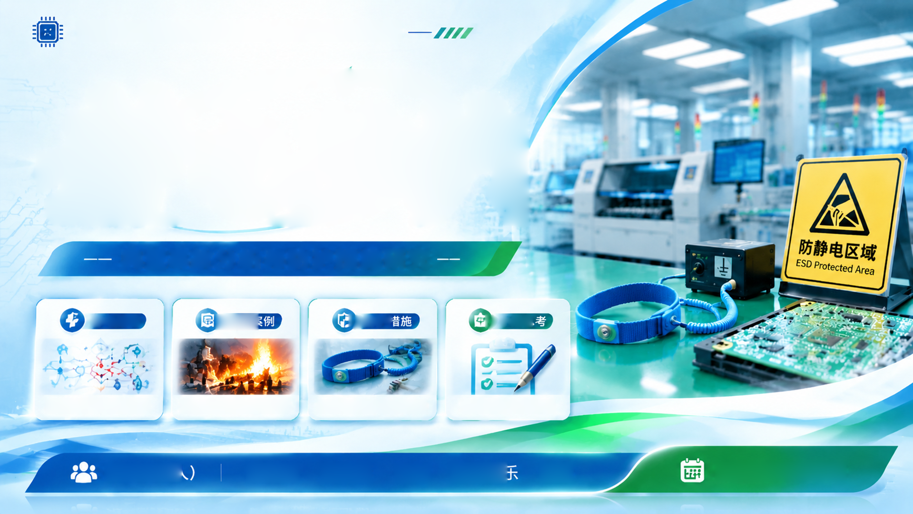

《安全生产与事故案例分析》课程小组汇报
典型事故分析与防护措施研究
静电原理
事故案例
防护措施
小组思考
产生机理・特性・危害
典型案例・经过分析・教训
接地・设防・管理・监测
风险辨识・改进建议
第5组（5人）
饶显庆
夏海彬
王明
吉作小乐
王森
2026年10月30日

Slide 2
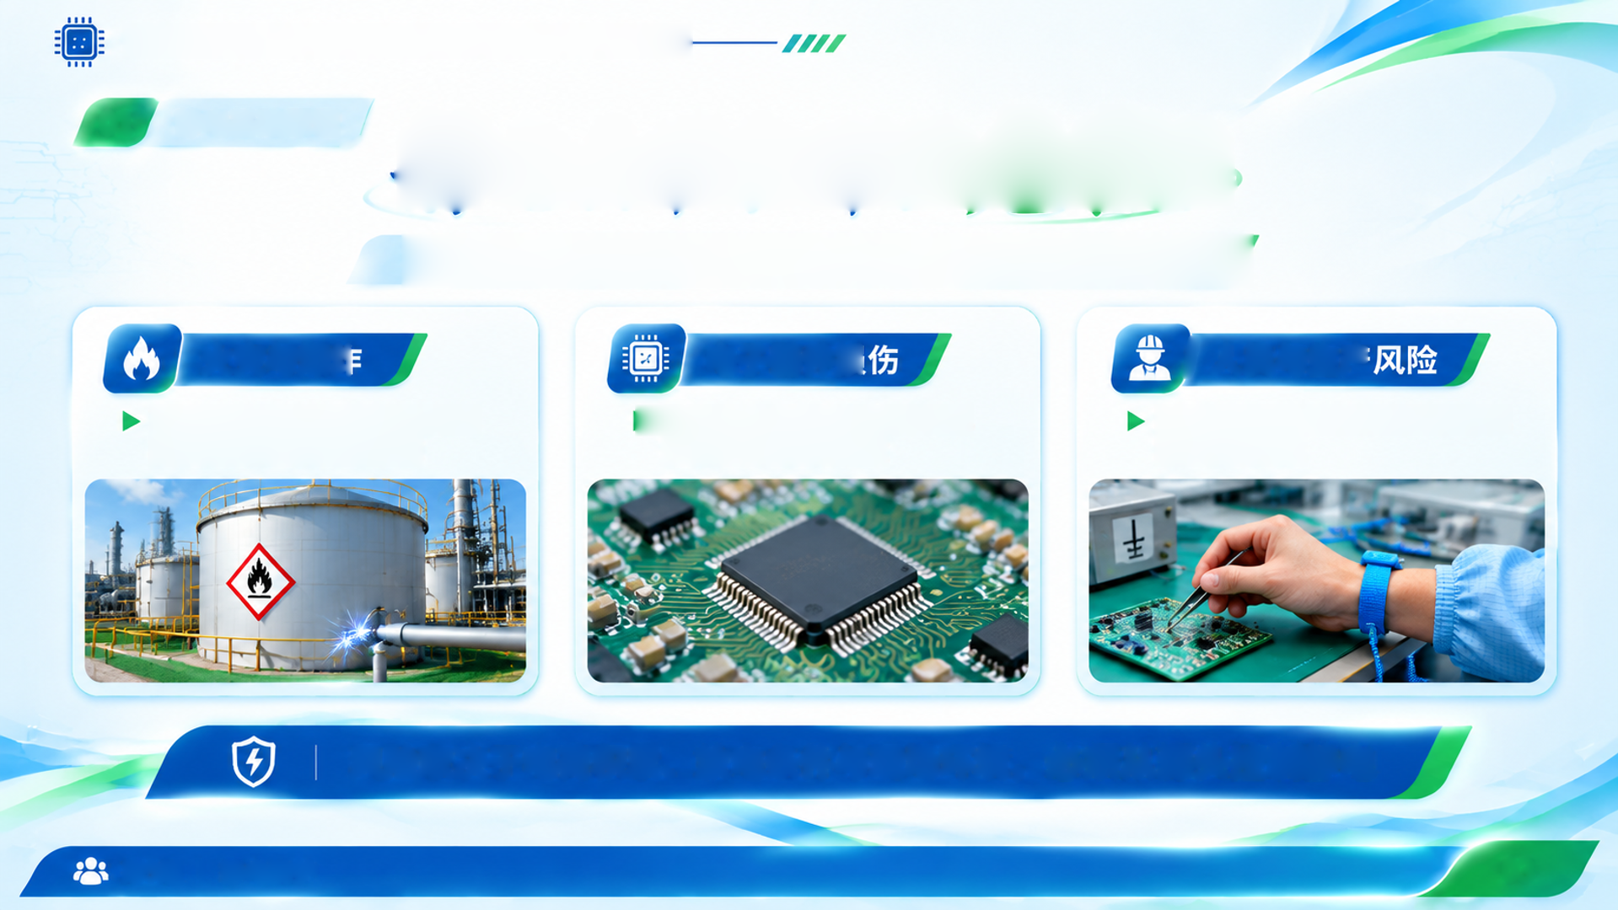

《安全生产与事故案例分析》课程小组汇报
01
静电基础原理
在不同生产环境中，静电可能影响人员、设备与生产安全
火灾与爆炸
电子器件损伤
人员与生产风险
可燃气体、蒸气或粉尘环境中，
静电放电可能击穿敏感元件，
意外放电可能造成惊吓与误操作，
静电放电可能成为点火源
造成即时或潜在失效
影响作业安全
风险取决于电荷积累、放电条件与现场环境，
必须从源头控制静电
第5组 | 静电防护
03

Slide 3
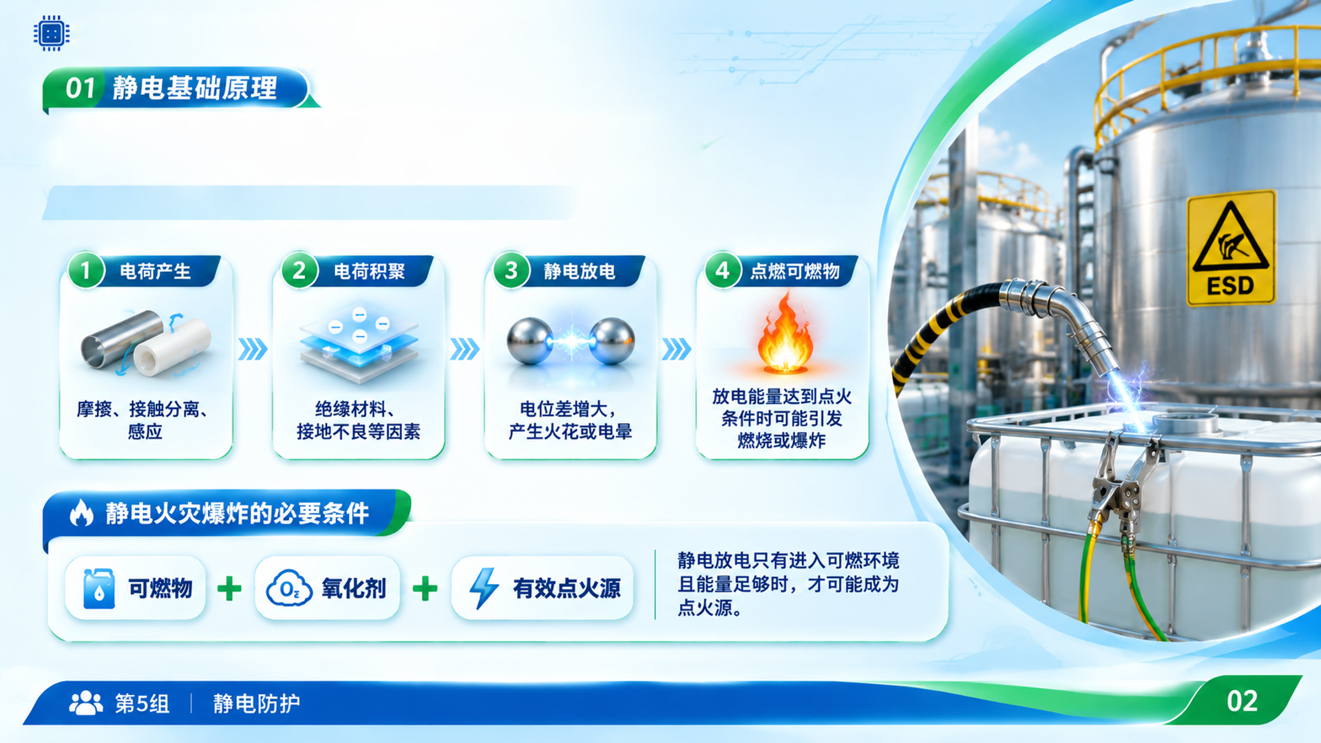
《安全生产与事故案例分析》课程小组汇报
静电如何产生并引发事故？
从电荷产生、积聚到放电点燃的完整过程

Slide 4
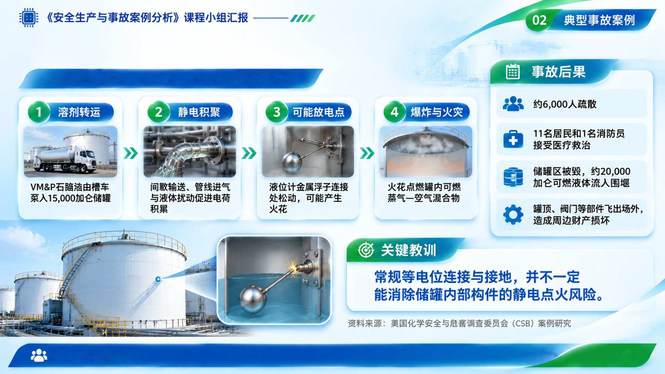
美国堪萨斯州・Barton Solvents・2007年7月17日
第5组 | 静电防护
05

Slide 5
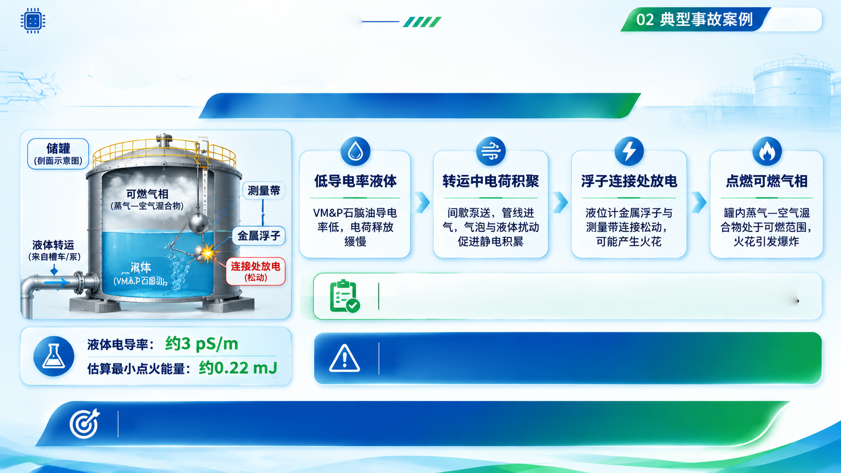
《安全生产与事故案例分析》课程小组汇报
06
关键不只在外部设备，更在液体特性与储罐内部构件
CSB判断：最可能的火花位置是液位浮子与测量带的松动连接处。
外部槽车、泵、管线和储罐即使完成等电位连接与接地，
也不能据此认定罐内没有静电点火风险。
必须同时评估液体导电性、输送工况、内部金属构件和罐内可燃气相。

Slide 6
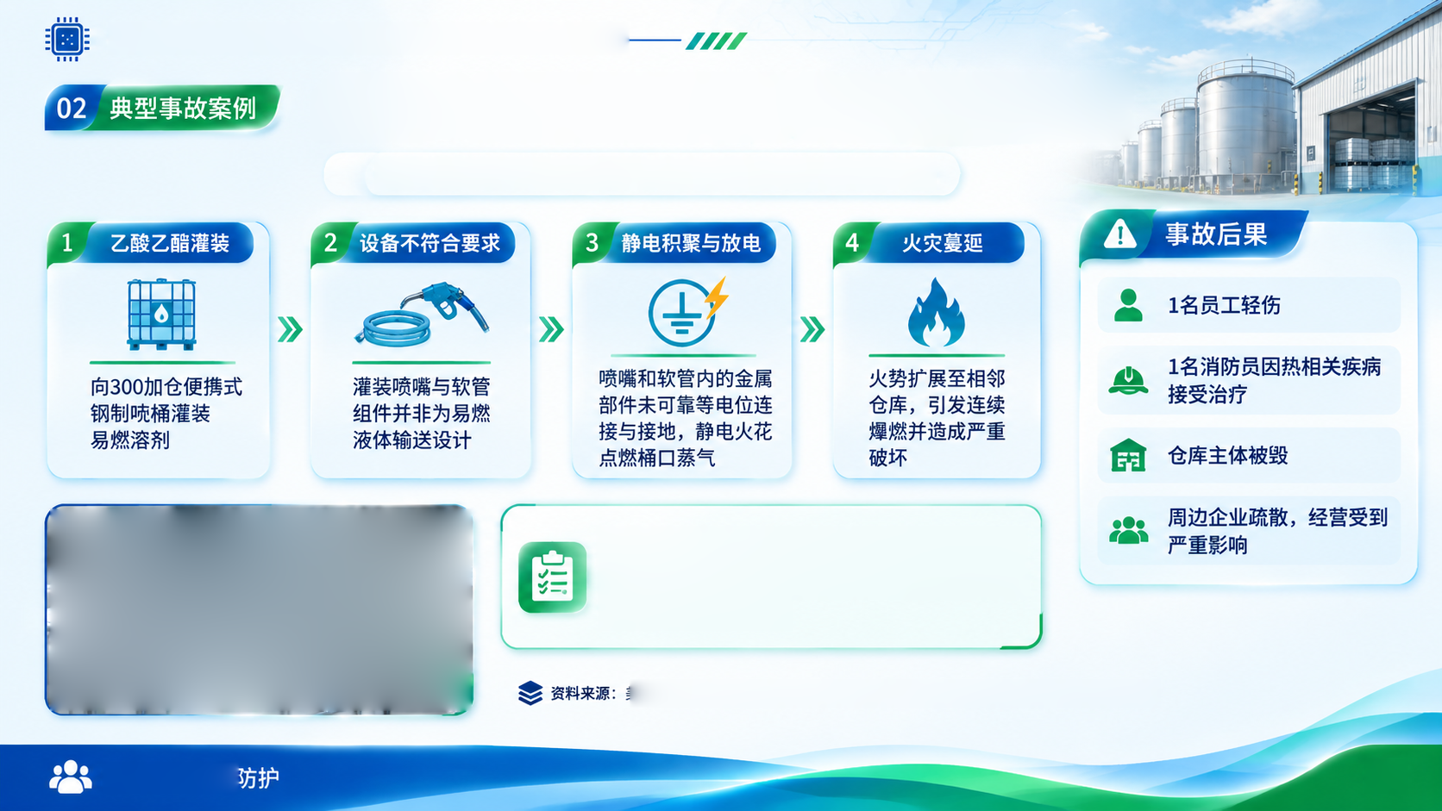
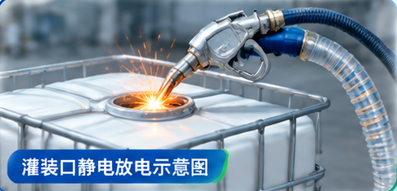
《安全生产与事故案例分析》课程小组汇报
美国艾奥瓦州 Barton Solvents・2007年10月29日
关键教训：灌装易燃液体必须使用适用设备，
并确保喷嘴、软管金属部件、容器之间可靠
等电位连接与接地。
资料来源：美国化学安全与危害调查委员会（CSB），Barton Solvents Des Moines 案例研究
第5组 | 静电防护
07

Slide 7
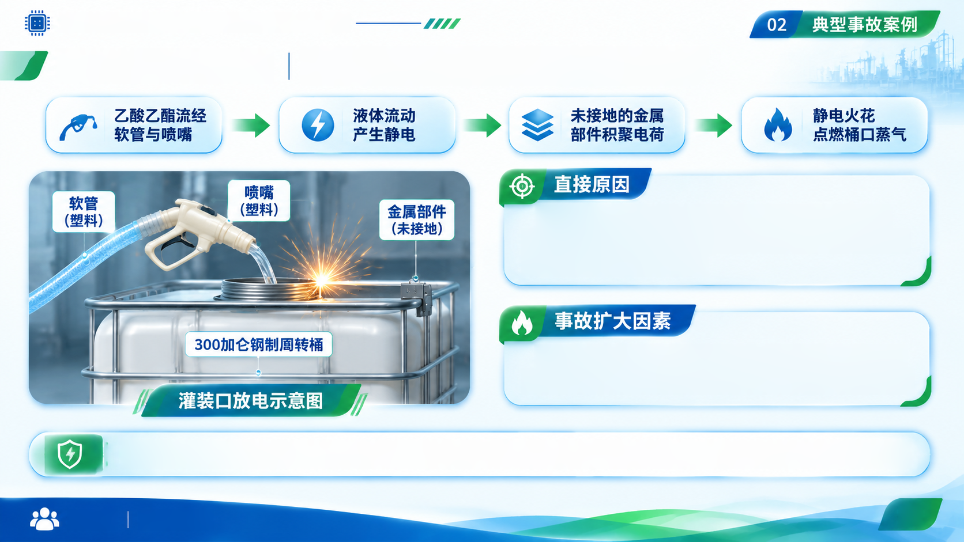

《安全生产与事故案例分析》课程小组汇报
案例二原因剖析
灌装喷嘴与软管组件并非为易燃液体输送设计；
组件中的金属部件未可靠等电位连接与接地，静电
火花点燃乙酸乙酯蒸气。
包装区未设置自动喷淋灭火系统；与易燃品仓库
之间的隔墙不具备规定的耐火性能，火势迅速蔓延。
防护不能只看液体是否导静电，还要检查喷嘴、软管、容器及所有金属部件的连接与接地连续性。
第5组
静电防护
08

Slide 8
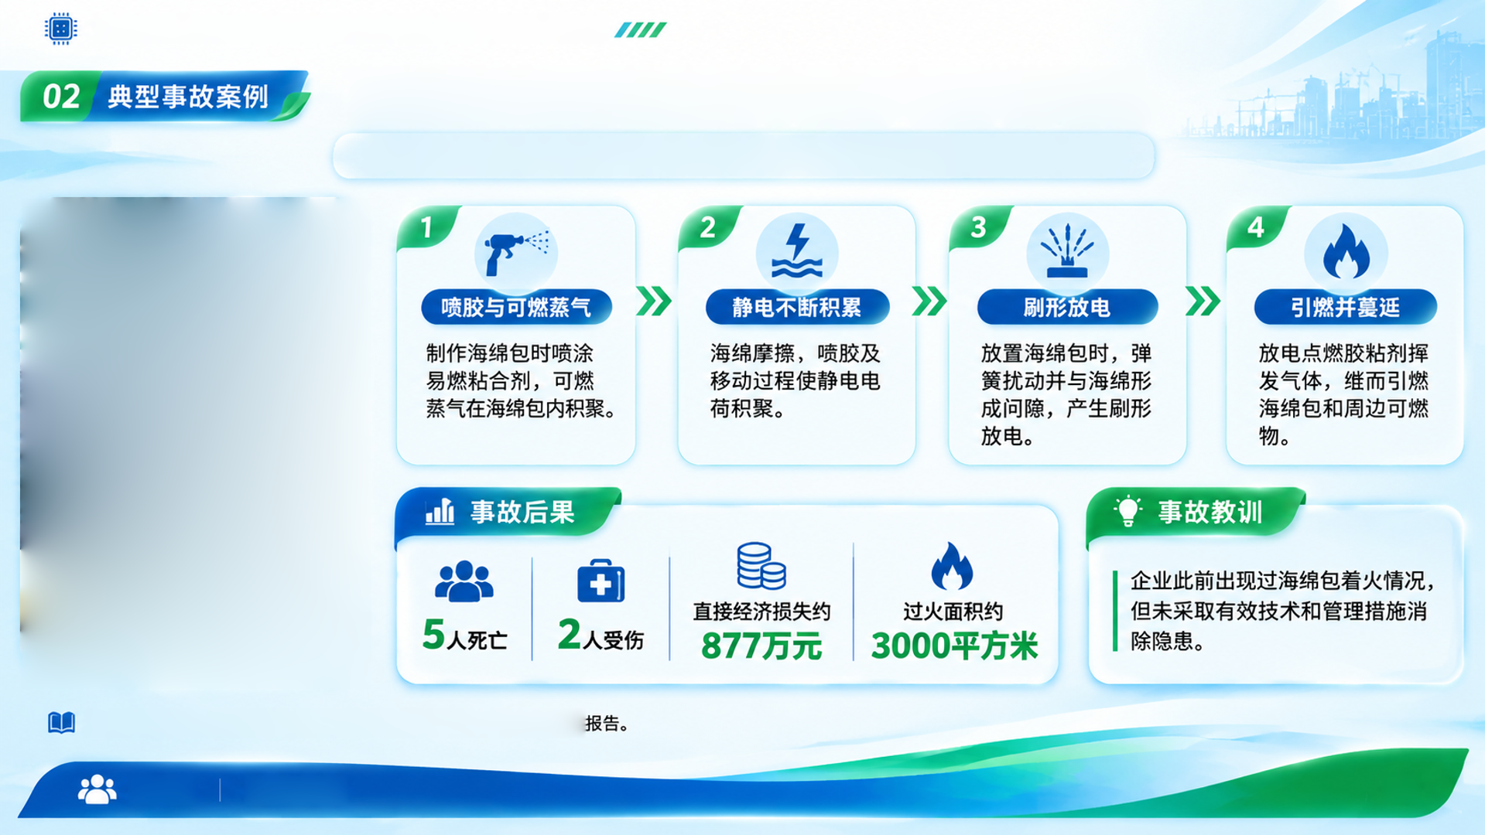
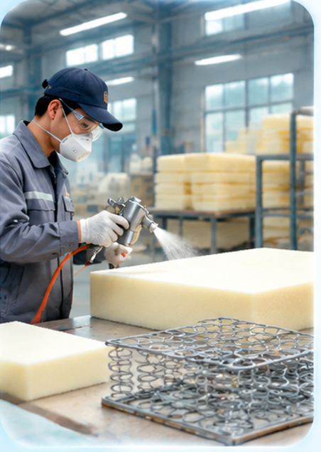
《安全生产与事故案例分析》课程小组汇报
江苏宿迁艾森家居股份有限公司“4・2”较大火灾事故・2020年4月2日
资料来源：宿迁艾森家居股份有限公司“4・2”较大火灾事故调查报告。
第5组
静电防护
09

Slide 9
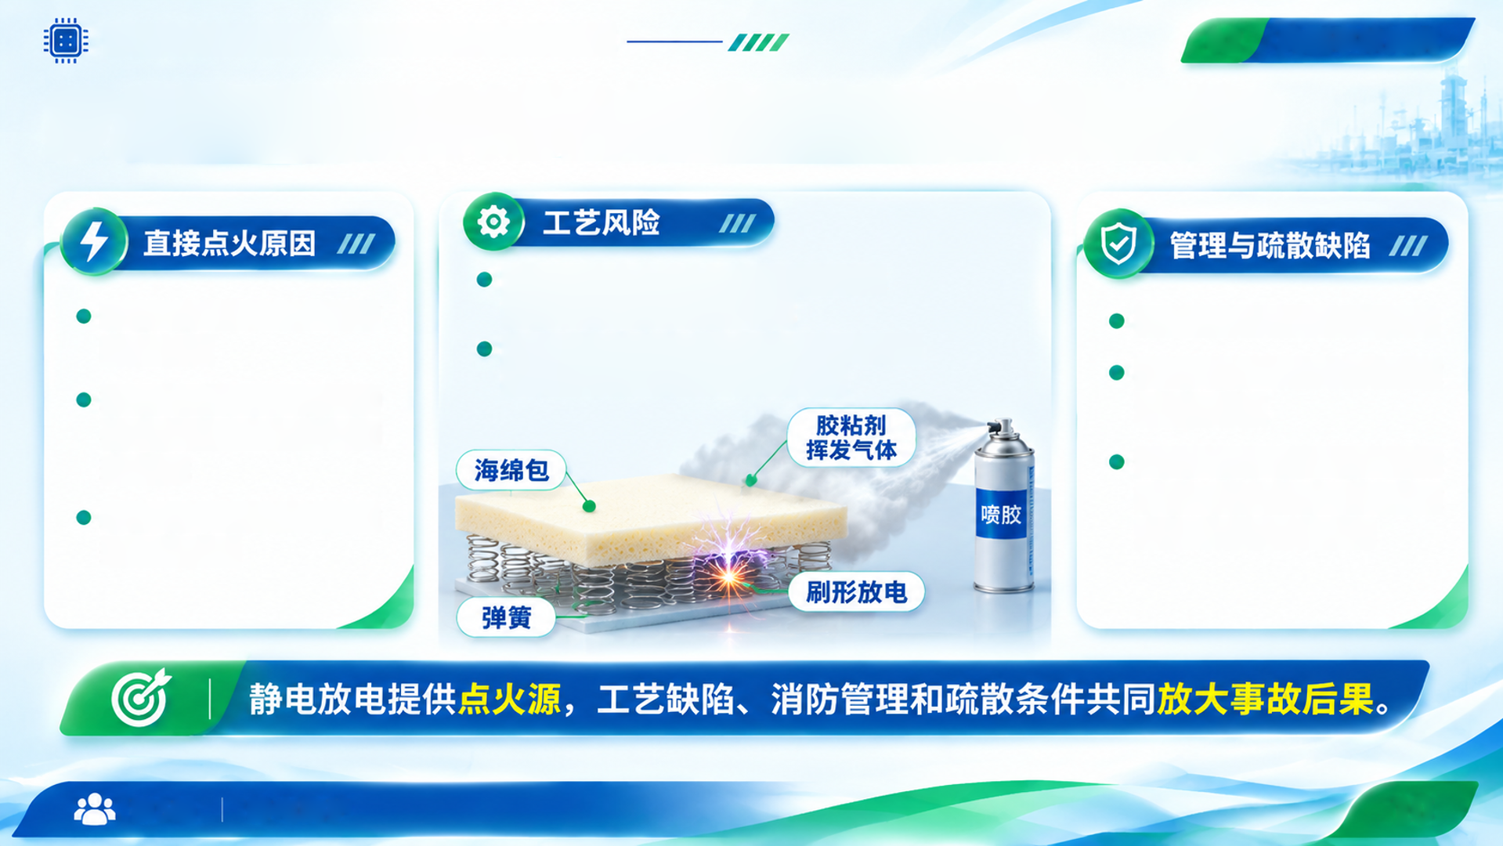
《安全生产与事故案例分析》课程小组汇报
02
典型事故案例
制作海绵包使用易燃喷胶，挥发性
摩擦、喷胶使海绵包表面
可燃气体在海绵包内积聚；
消防安全责任和制度不健全；
静电积聚；
此前生产中多次出现海绵包着火情况，
企业未及时采取有效技术措施。
培训与演练不足，初起火灾
放置海绵包时，弹簧扰动
处置不当；
与海绵产生间隙，形成刷
形放电；
楼梯间未封闭、楼梯口堆放
可燃物，缺少应急照明和疏散
点燃海绵包内积聚的胶粘
指示，烟气迅速蔓延。
剂挥发气体。
第5组
静电防护
10

Slide 10
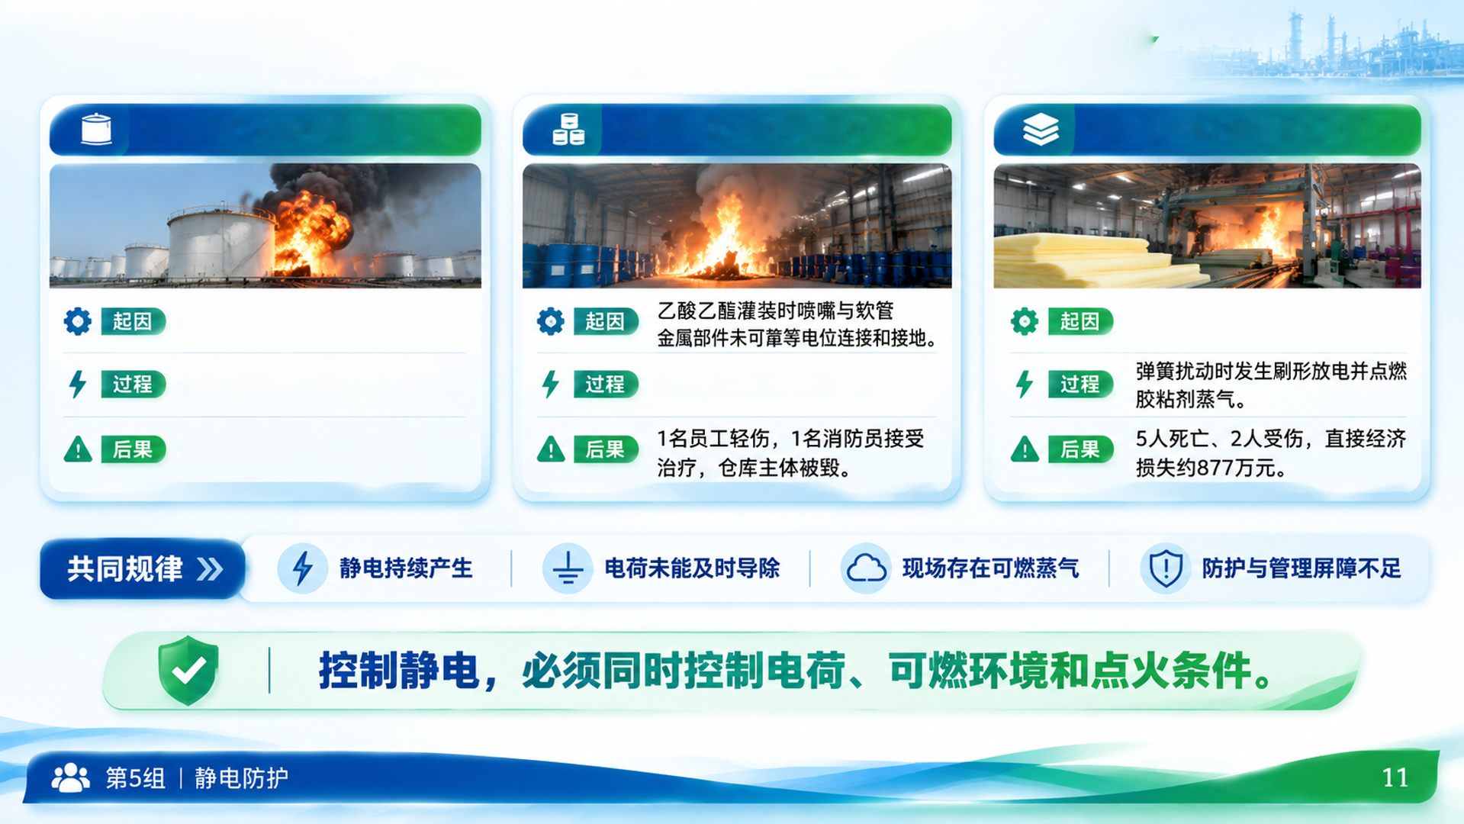
储罐装卸｜2007年美国堪萨斯州
溶剂灌装｜2007年美国艾奥瓦州
海绵包加工｜2020年江苏宿迁
低导电率石脑油流动积聚静电。
摩擦和喷胶导致静电积聚。
液位浮子连接处可能产生火花。
静电火花点燃桶口蒸气。
约6000人疏散，设施被毁。

Slide 11
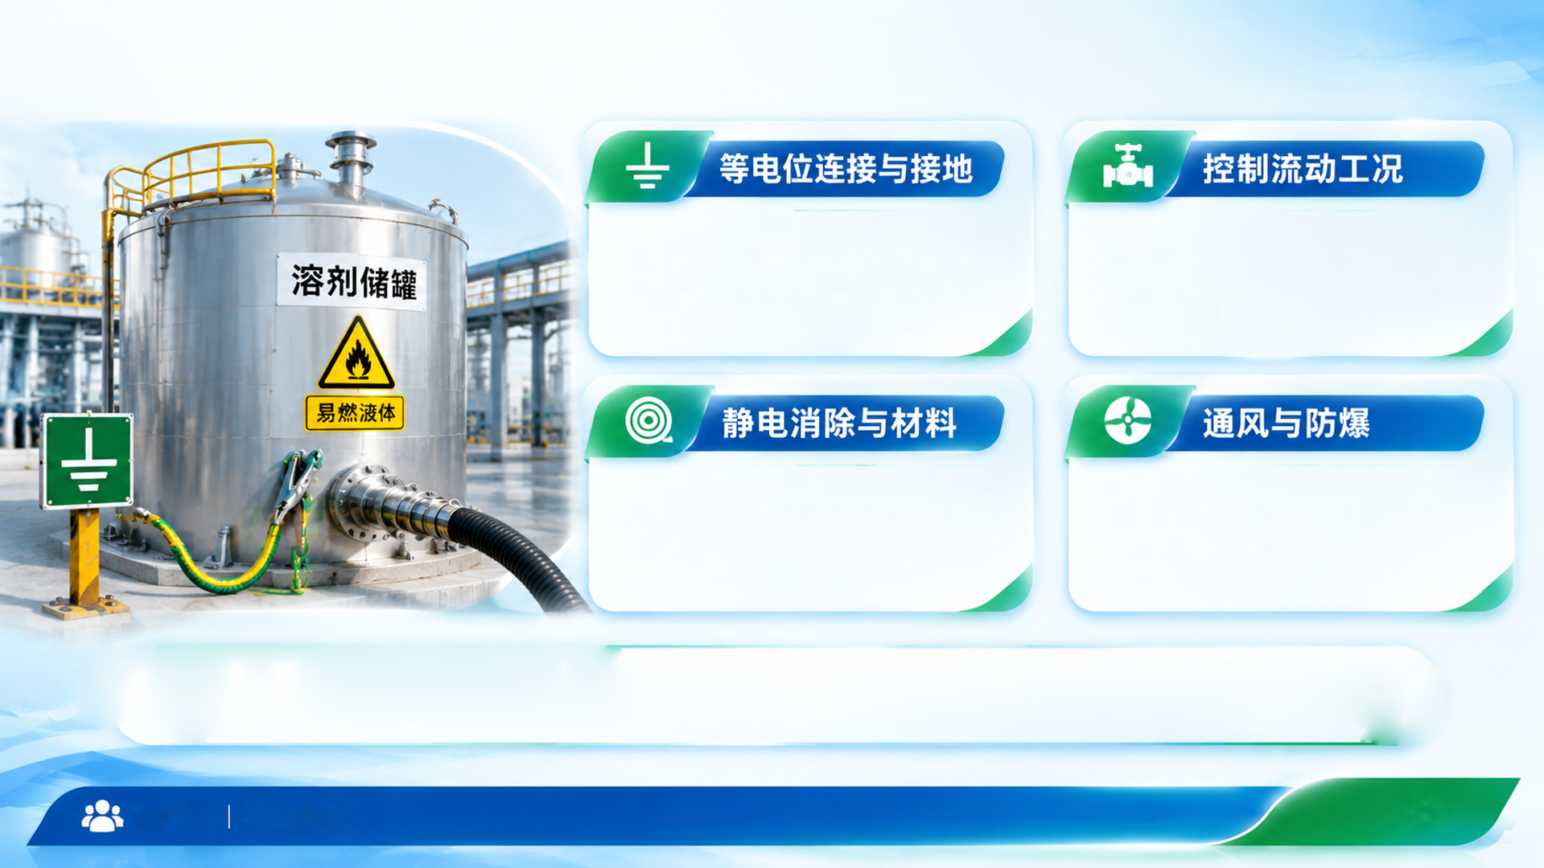
槽车、储罐、泵、管线、软管
合理控制流速；避免飞溅、喷
和喷嘴金属部件可靠连接并接
射和空气卷入；减少不必要的
地；定期检查导通连续性
启停扰动
选用适用的导静电软管和材料；
密闭输送、有效通风、可燃气
必要时采用经评估的静电
体检测；危险区域使用符合要
消除装置或抗静电措施
求的防爆电气设备
第5组
静电防护
13

Slide 12
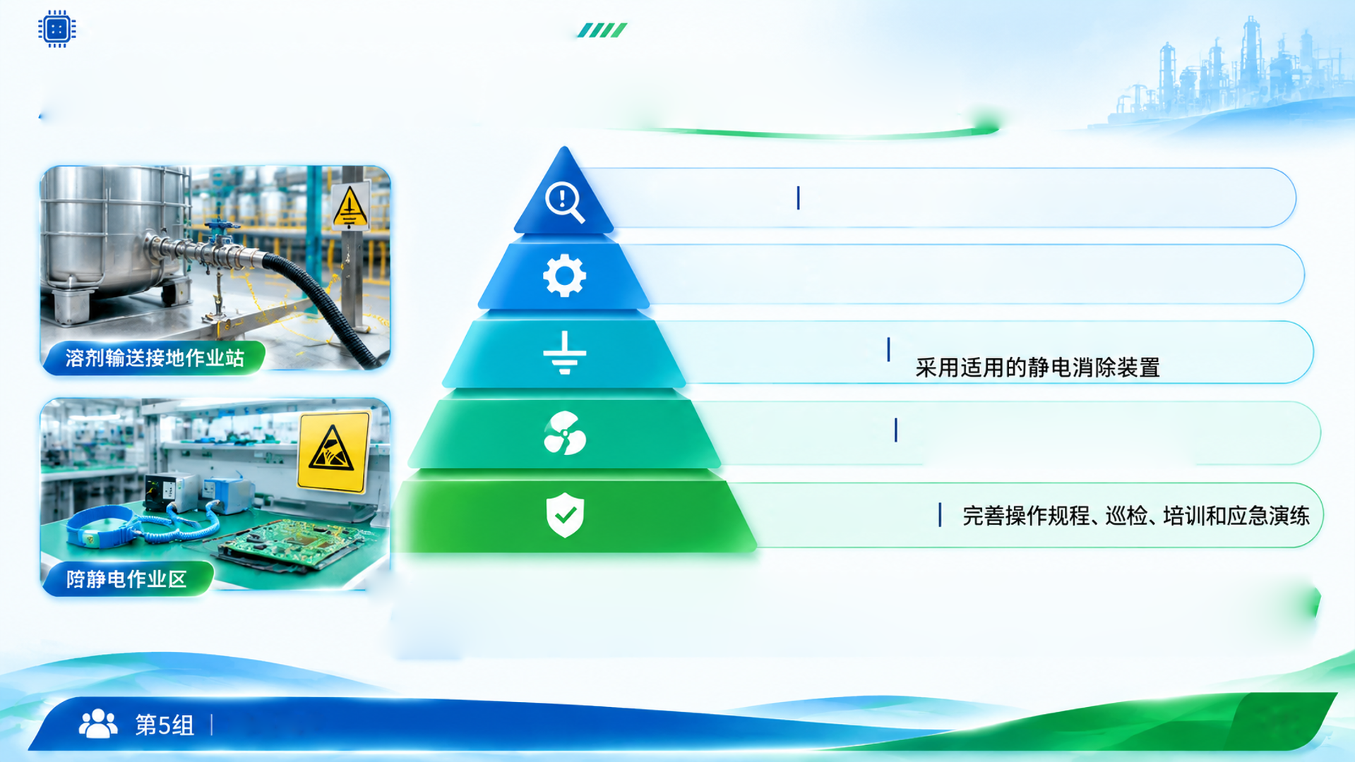
《安全生产与事故案例分析》课程小组汇报
风险识别
识别静电积聚物料、可燃蒸气与危险工序
源头减量
控制流速、摩擦、喷射与飞溅，减少电荷产生
导除与中和
设备等电位连接、可靠接地，必要时
环境控制
加强通风与气体检测，控制可燃蒸气
浓度，使用适用的防爆设备
管理与应急
静电防护
12

Slide 13
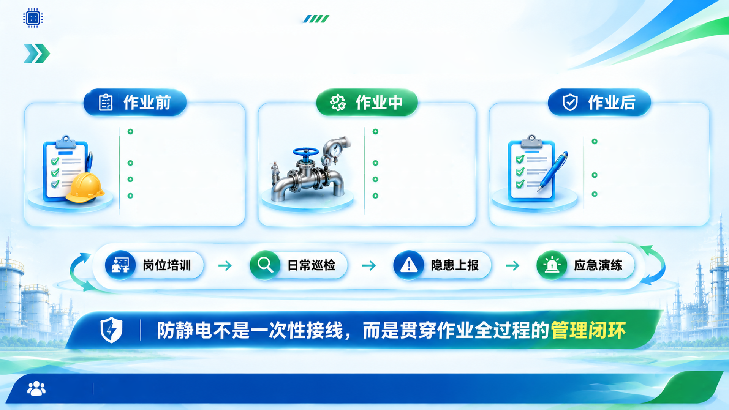

《安全生产与事故案例分析》课程小组汇报
作业管理：
识别易燃物料与静电
按规程控制流速，
风险；
避免飞溅和喷射；
按规程停机、隔离
查阅安全技术说明书；
保持连接可靠；
和清理；
确认设备适用性；
监测可燃气体；
检查设备与接地状态；
检查等电位连接、接地
严禁违规动火和
记录异常并及时整改。
和通风设施。
使用非防爆设备。
第5组
静电防护
14

Slide 14
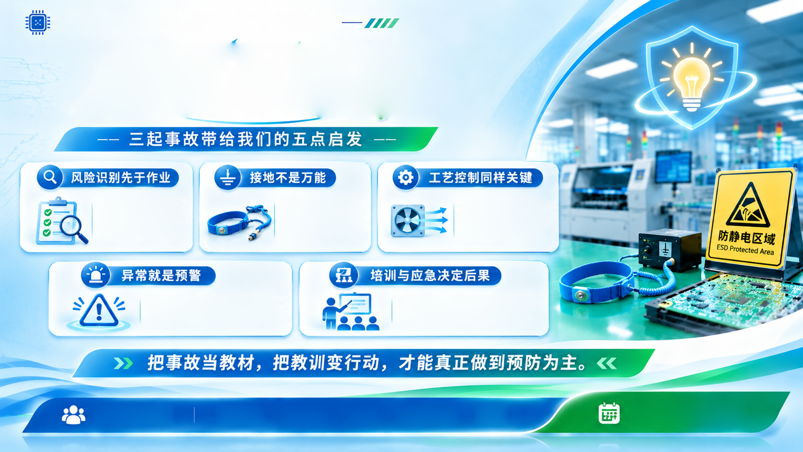

《安全生产与事故案例分析》课程小组汇报
先识别静电、可燃
完成接地与等电位
流速、喷射、摩擦、
环境与危险工序，
连接后，仍要评估
通风与材料特性都
再决定防护措施。
设备内部构件和工
会影响静电风险。
艺条件。
反复小火、异常放电和刺激性
制度、演练、巡检和疏散组织，
气味，都是必须停工排查的信号。
直接影响事故后果是否扩大。
第5组（5人）
饶显庆
夏海彬
王明
吉作小乐
王森
2026年10月30日

Slide 15
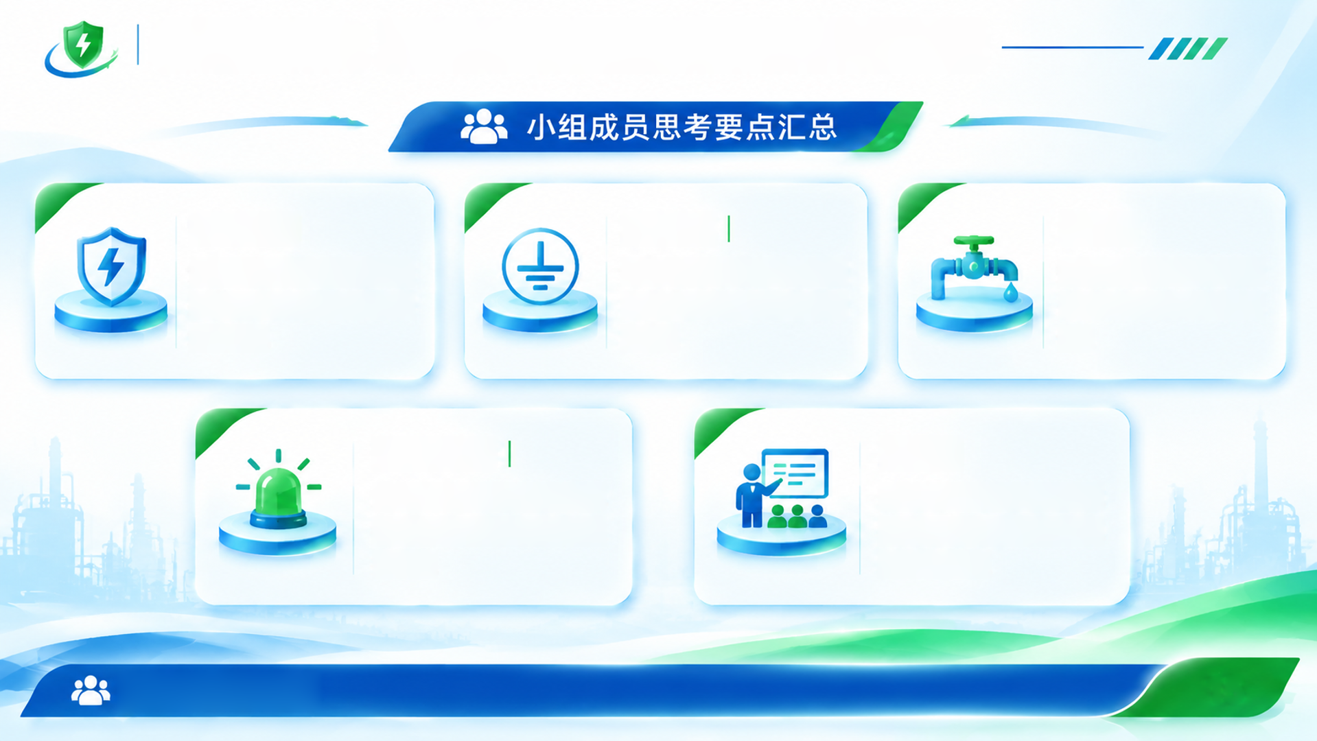
饶显庆
夏海彬
王明
接地很重要，还要检查
控制流速与飞溅，减少
安全不能只靠经验，必
控制流速与飞溅，减
须先识别静电与可燃环
设备内部构件和连接连
电荷积聚和放电机会。
少电荷积聚和放电机
境风险。
续性。
会。
吉作小乐
王森
反复小火、异常放电
完善培训、消防设施
都是预警，必须停工
和疏散演练，让措施
排查。
真正落地。
第5组
15
静电防护

Slide 16
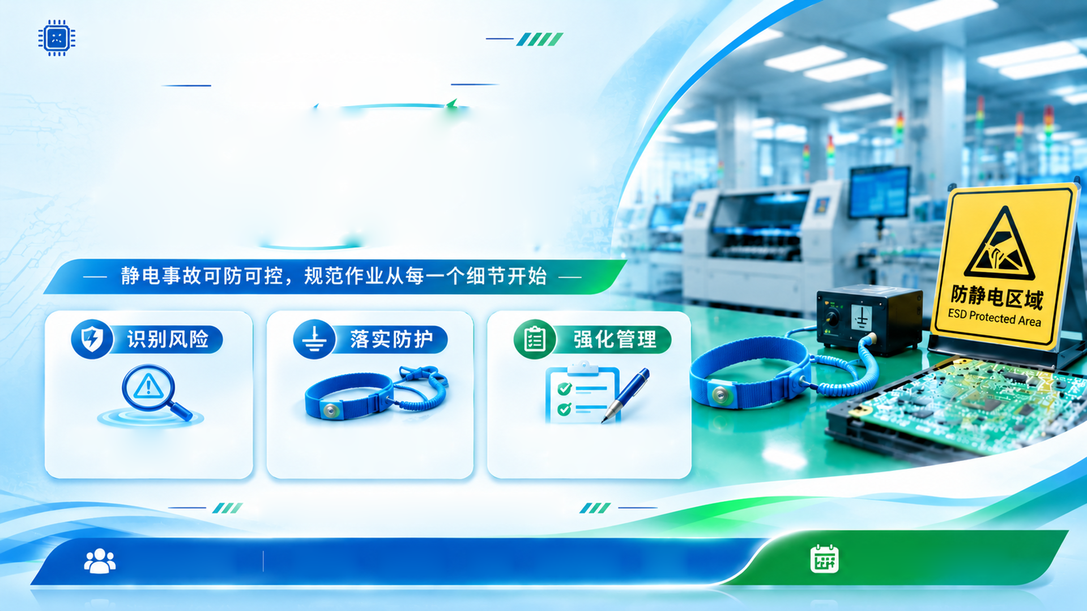

《安全生产与事故案例分析》课程小组汇报
总结与致谢
先识别静电、可燃环境
接地、控制工艺、通风
培训、巡检、应急演练
与危险工序。
监测缺一不可。
要形成闭环。
预防静电事故，保障生产安全
第5组（5人）
饶显庆
夏海彬
王明
吉作小乐
王森
2026年10月30日

